Slide 1
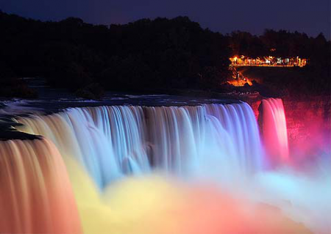
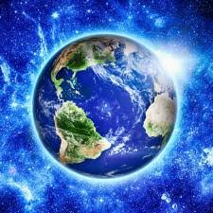
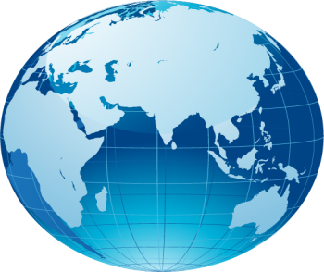
ГЕОГРАФІЯ
6клас
Гідросфера

Slide 2
Урок 4 Рухи води в світовому океані

Slide 3
Любий юний географе!
На цьому уроці теми ти навчишся…
називати суттєві ознаки понять «хвилі», «цунамі», «океанічна течія»;
пояснювати причини і наслідки рухів води в Світовому океані;
розуміти негативні наслідки цунамі.

Slide 4
Основні рухи
в Світовому океані
Вітрові хвилі
Цунамі
(сейсмічні хвилі)
Припливи і відпливи
Океанічні течії

Slide 5
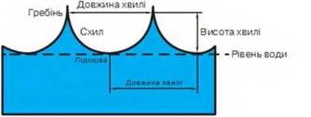
Вітрові хвилі виникають під впливом пориву вітру.
Гребінь – найвища частина хвилі. Підошва –найнижча частина хвилі. Висота – відстань від підошви до гребеня. Довжина хвилі – відстань між двома сусідніми гребенями..

Slide 6
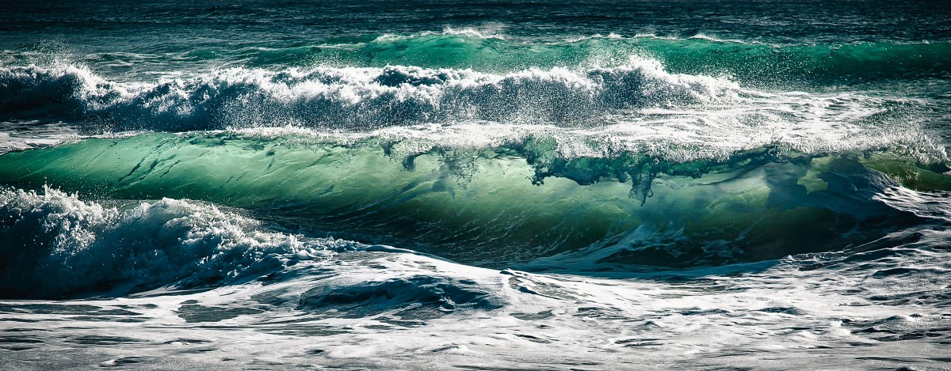
Від яких причин залежить висота вітрової хвилі?
від тривалості часу дії вітру
сили вітру
глибини моря

Slide 7
РОБОТА ХВИЛЬ
РУЙНІВНА
ТРАНСПОРТНА
УТВОРЮЮЧА

Slide 8
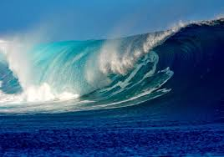
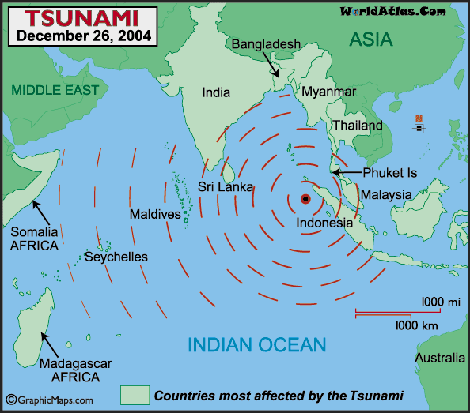
СЕЙСМІЧНІ ХВИЛІ –ЦУНАМІ
Викликані землетрусами і виверженнями вулканів на дні Океану
Найпотужніші цунамі в Індійському океані, в грудні 2004 року.

Slide 9
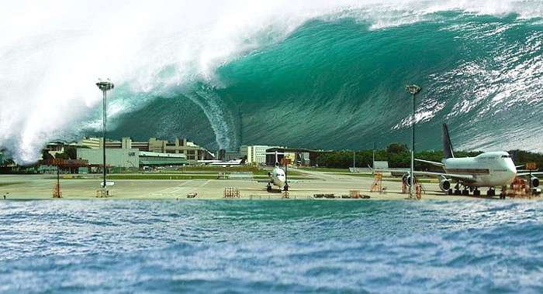
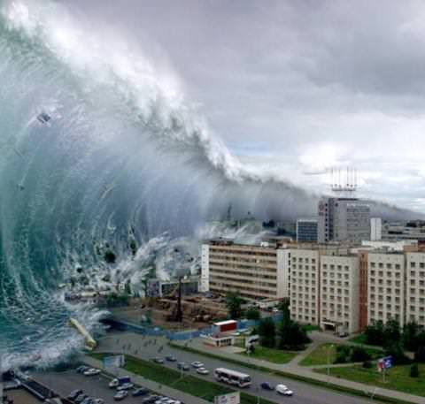
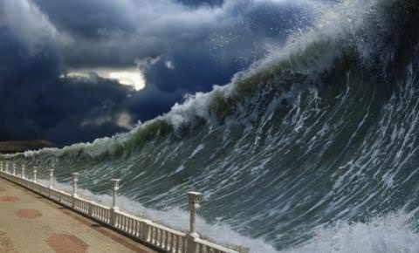
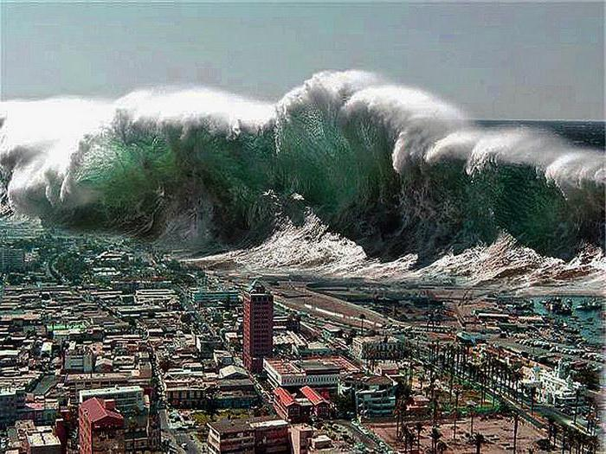
НЕГАТИВНІ НАСЛІДКИ ЦУНАМІ

Slide 10
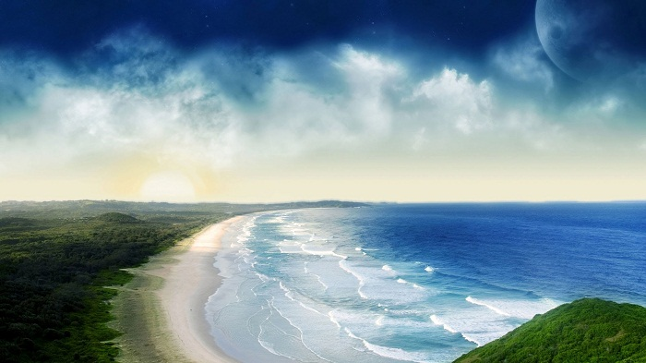
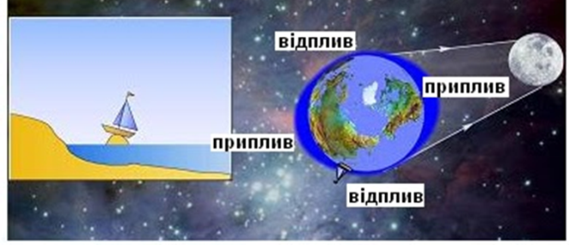
Припливи та відпливи – це періодичні поступові підвищення і та опускання рівня води в Світовому океані, викликані дією сили тяжіння Місяця і Сонця.
Найвищі припливи в світі спостерігаються в затоці Фанді на східному узбережжі Північної Америки їх висота сягає 18 м.

Slide 11
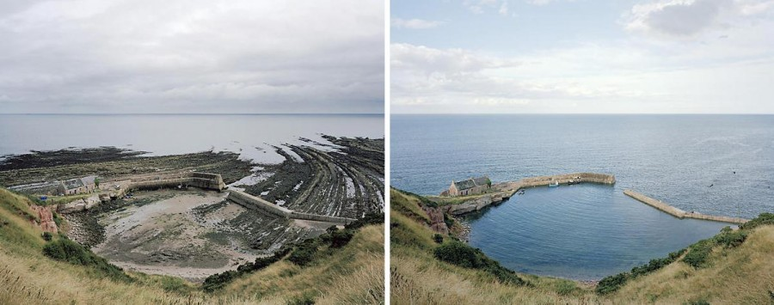
ВІДПЛИВ
ПРИПЛИВ

Slide 12
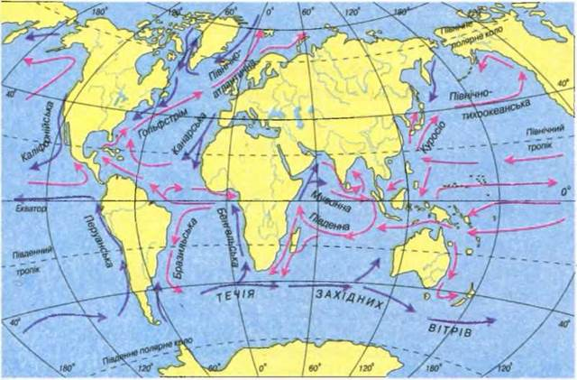
«РІЧКИ В ОКЕАНІ»? Що це?
Океанічні течії – горизонтальні переміщення водних мас на великі відстані, викликані дією постійних вітрів.
На напрямок течій впливають
Рух Землі
Постійні вітри
Обриси материків
Рельєф дна океанів
ВИДИ ТЕЧІЙ
ЗА t
ТЕПЛІ
ХОЛОДНІ

Slide 13
ГОЛОВНІ ПОВЕРХНЕВІ ТЕЧІЇ ТИХОГО ОКЕАНУ
Найпотужніша холодна течія в світі

Slide 14
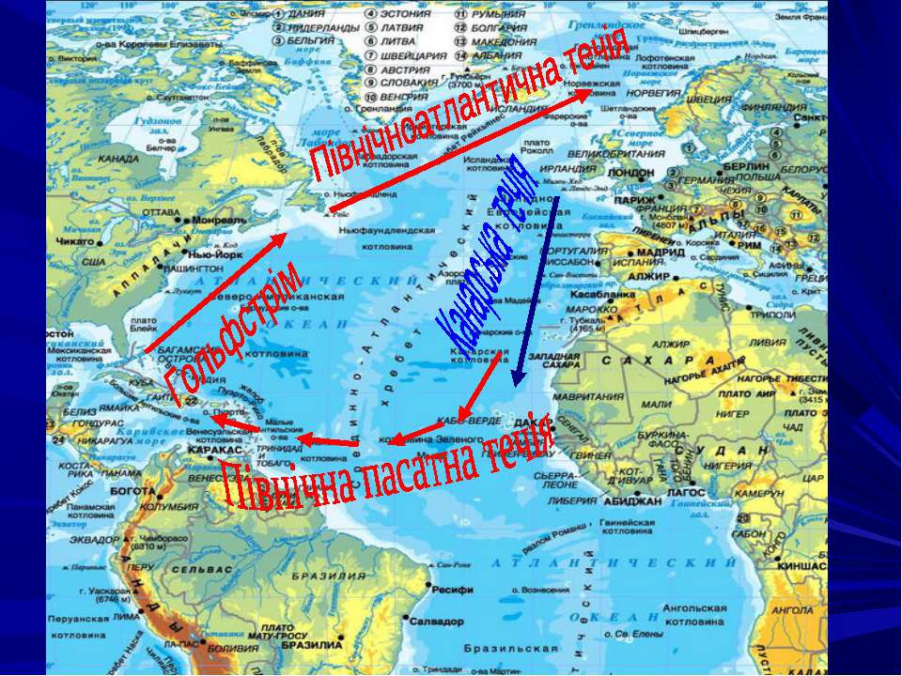
Найпотужніша тепла течія в світі
ГОЛОВНІ ПОВЕРХНЕВІ ТЕЧІЇ АТЛАНТИЧНОГО ОКЕАНУ
(ПІВНІЧНА ПІВКУЛЯ)

Slide 15
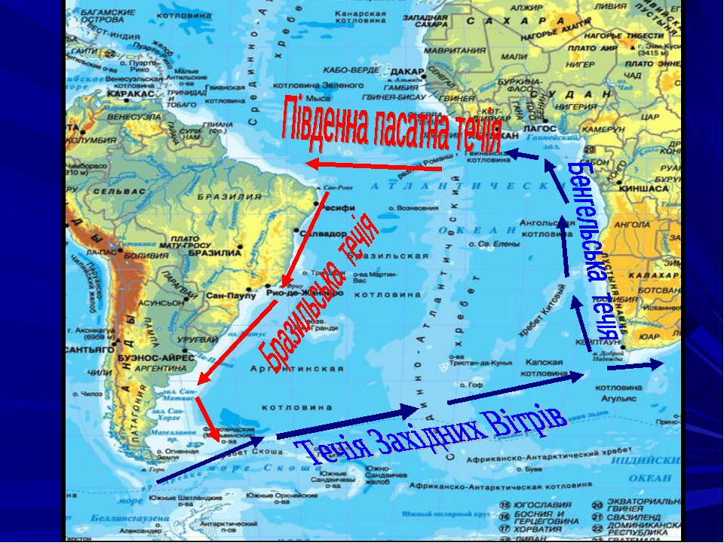
ГОЛОВНІ ПОВЕРХНЕВІ ТЕЧІЇ АТЛАНТИЧНОГО ОКЕАНУ (ПІВДЕННА ПІВКУЛЯ)
Найпотужніша холодна течія в світі

Slide 16
ГОЛОВНІ ПОВЕРХНЕВІ ТЕЧІЇ ІНДІЙСЬКОГО ОКЕАНУ
Найпотужніша холодна течія в світі

Slide 17
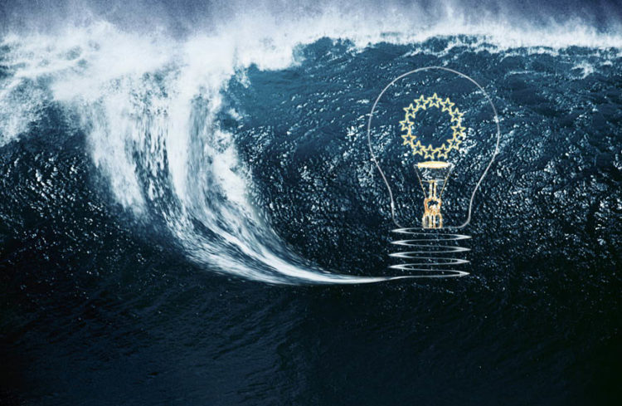
Людина навчилась використовувати рухи в Світовому океані для отримання енергії

Slide 18
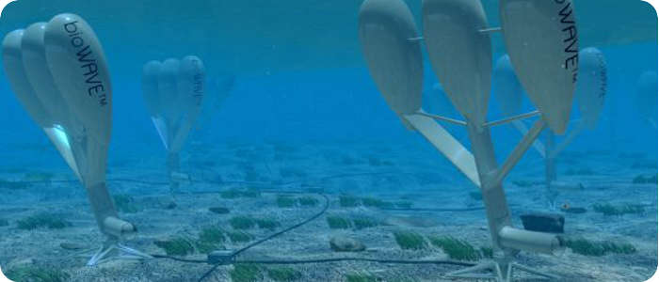
Хвильова електростанція поблизу Австралії, працює за принципом ламінарій

Slide 19
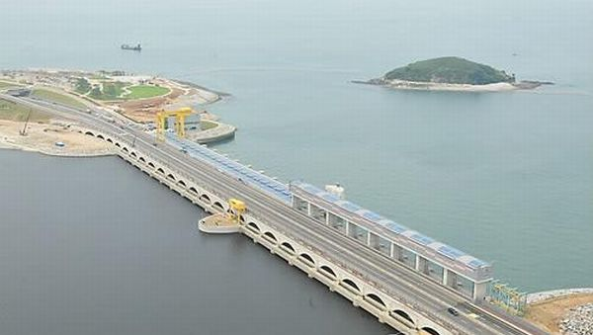
Припливна електростанція

Slide 20
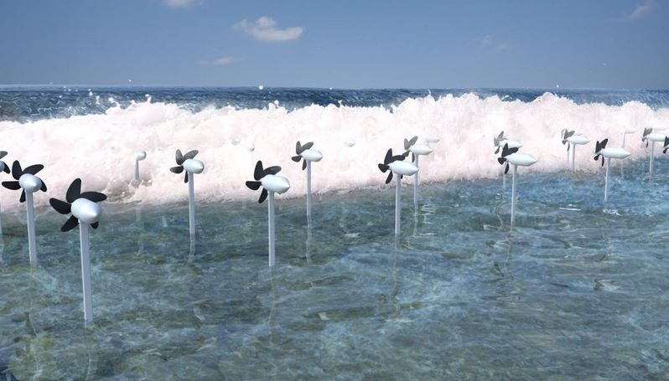
Японські турбіни збирають енергію хвиль і захищають берегову лінію

Slide 21
Підсумуємо нашу роботу,
юний географе!
Сьогодні ти навчився:
називати суттєві ознаки понять «хвилі», «цунамі», «океанічна течія»;
пояснювати причини і наслідки рухів води в Світовому океані;
розуміти негативні наслідки цунамі.

Slide 22
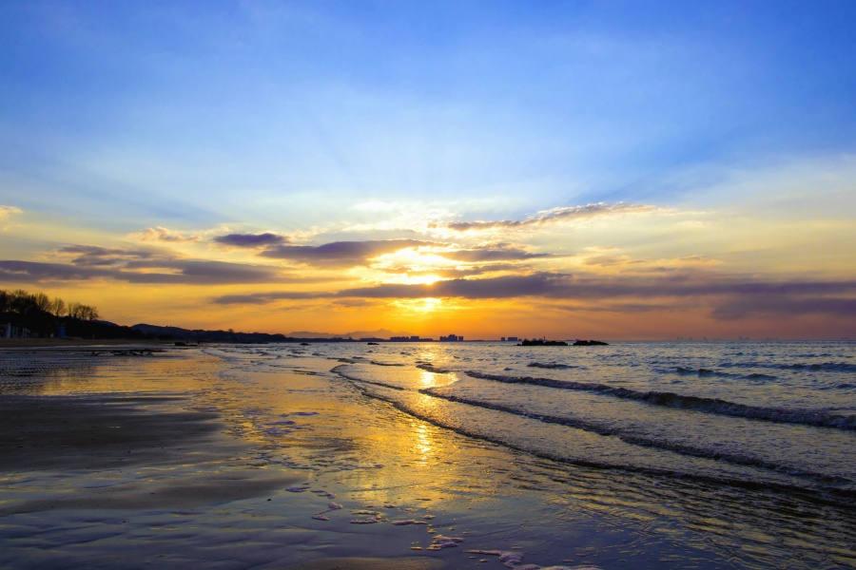
ДЯКУЮ ЗА УВАГУ!

